Slide 1
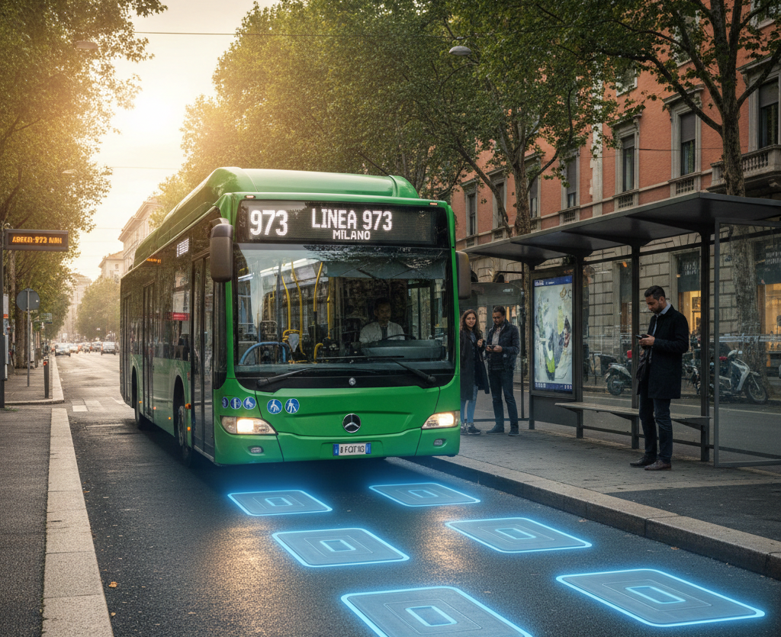
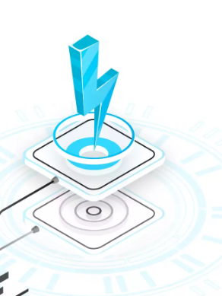
Studio di fattibilità per l’elettrificazione della Linea Bus 973, con tecnologia
Wireless
Power
Transfer
Autori:
Fabio Canossi, Joshua Rizzello, Michele Savoldelli.
”
Corso di A.S.E.T., facoltà di Electrical Engineering, Politecnico di Milano.

Slide 2
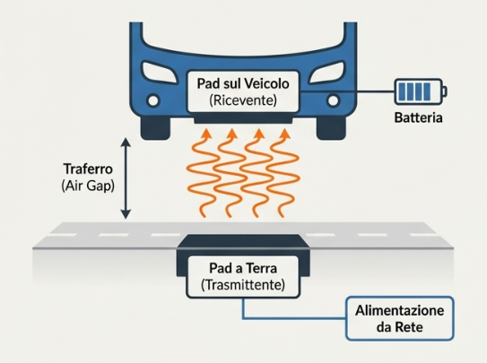




Tecnologia abilitante
Il trasferimento di potenza elettrica avviene tramite l’accoppiamento induttivo statico di due bobine (pad). La prima, trasmittente, installata sopra o sotto il manto stradale alimenta una bobina ricevente sotto il veicolo. La tecnologia risonante (RIWPT), attraverso circuiti di compensazione, minimizza l’impedenza reattiva, garantendo un'efficienza superiore al 90 % anche con un traferro fino a 250 mm, tipico degli autobus. Nel modello coefficiente di accoppiamento terrà conto di distanza e disallineamento dei pad.
Automazione Totale: Nessun intervento umano, nessuna usura meccanica.
Integrazione Urbana: Impatto visivo nullo, nessuna infrastruttura aerea.
Batterie Ridotte: Potenziale di downsizing del pacco batterie, riducendo peso e costi.

Slide 3
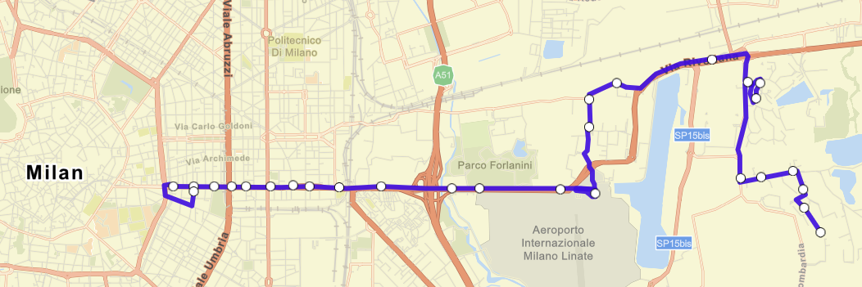
Obiettivi del progetto
L’obiettivo è valutare la fattibilità tecnica ed energetica di un sistema di ricarica WPT statico per la linea milanese del bus 973, tramite la produzione di codice MatLab scalabile. L’analisi mira a:
1. Modellare il consumo energetico basandosi su dati cinematici reali.
2. Verificare il bilancio energetico considerando diversi scenari di ricarica nelle soste programmate.
Focus sulla linea 973
La linea 973 (Milano P.za Cinque Giornate - Linate Aeroporto - San Felicino) sostituisce la vecchia linea 73, ed è stata scelta perché presenta caratteristiche ideali per il WPT, principalmente grazie a ampie porzioni del percorso su corsie preferenziali che garantiscono regolarità del moto e facilità di allineamento ai pad nei capolinea.

Slide 4
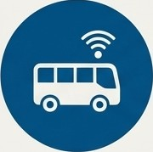






Approccio
Per garantire la massima accuratezza è stato costruito un modello digitale completo della linea 973 in ambiente MATLAB, basato su dati cinematici raccolti direttamente sul campo e alcuni parametri medi ricavati dalla letteratura già esistente per modellare il veicolo e la sua dinamica.
Raccolta Dati sul Campo
Elaborazione Dati
Modello Energetico
Simulazione Scenari WPT
Calcolo del consumo energetico istantaneo basato sulle caratteristiche del veicolo e del modello dinamico
Verifica del bilancio energetico con diversi scenari di ricarica
Acquisizione dati cinematici con frequenza fino a 20 Hz
Algoritmi per identificare le soste reali e calcolare i tempi medi

Slide 5





Raccolta dati
È stata condotta una campagna di acquisizione dati a bordo dei bus. Tramite l’applicazione MatlabMobile sono state campionate per ogni viaggio completo da capolinea a capolinea le seguenti grandezze:
• Velocità e Posizione (da GPS): fs = 1 Hz.
• Accelerazione (da accelerometro): fs = 20 Hz.
I dati sono stati presi in diverse fasce orarie per coprire varie condizioni di traffico e affollamento.
Elaborazione dati
L’analisi tecnica dei dati si è articolata in due fasi:
Caratterizzazione delle soste
DataElaboration.m
Modellazione energetica
Energy.m

Slide 6
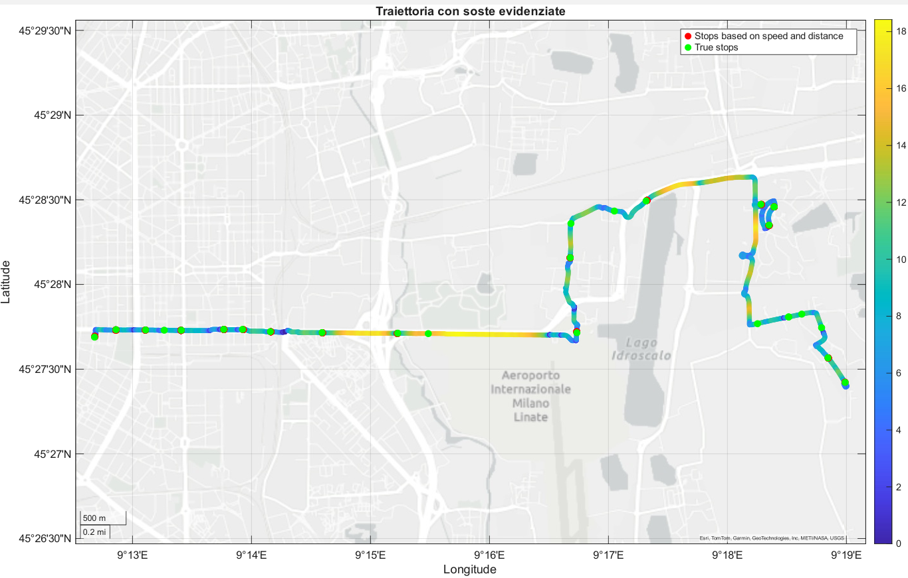
Identificazione delle pensiline
Per determinare la finestra temporale disponibile per la ricarica, è stato sviluppato un algoritmo di stop detection (DataElaboration.m), che analizza i dati GPS per isolare le soste effettive in fermata (campioni con velocità < 0.3 m/s e distanza < 15 m dalla coordinata ufficiale della pensilina), escludendo le fermate per traffico e/o semafori.
Il codice è stato validato plottando su una mappa vettoriale:
il percorso da log GPS con relativa velocità
le fermate ufficiali (in verde)
le fermate calcolate con il metodo descritto (in rosso)

Slide 7
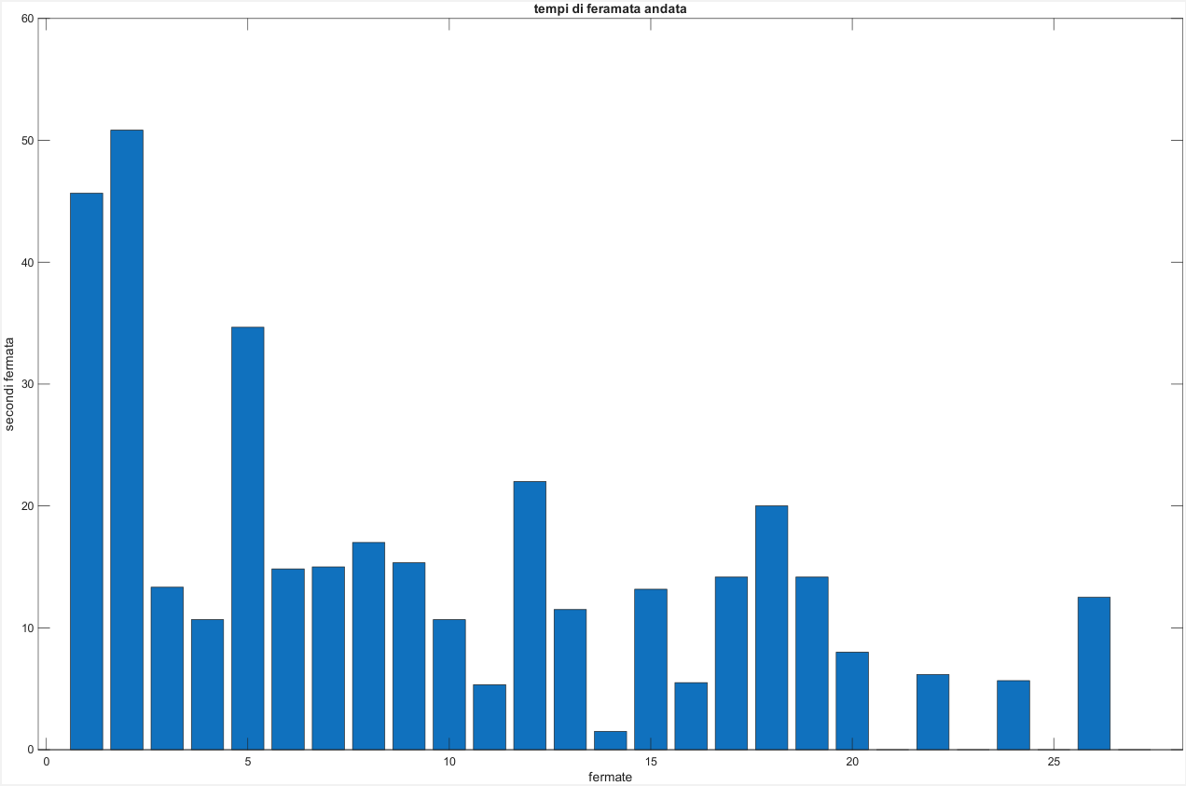
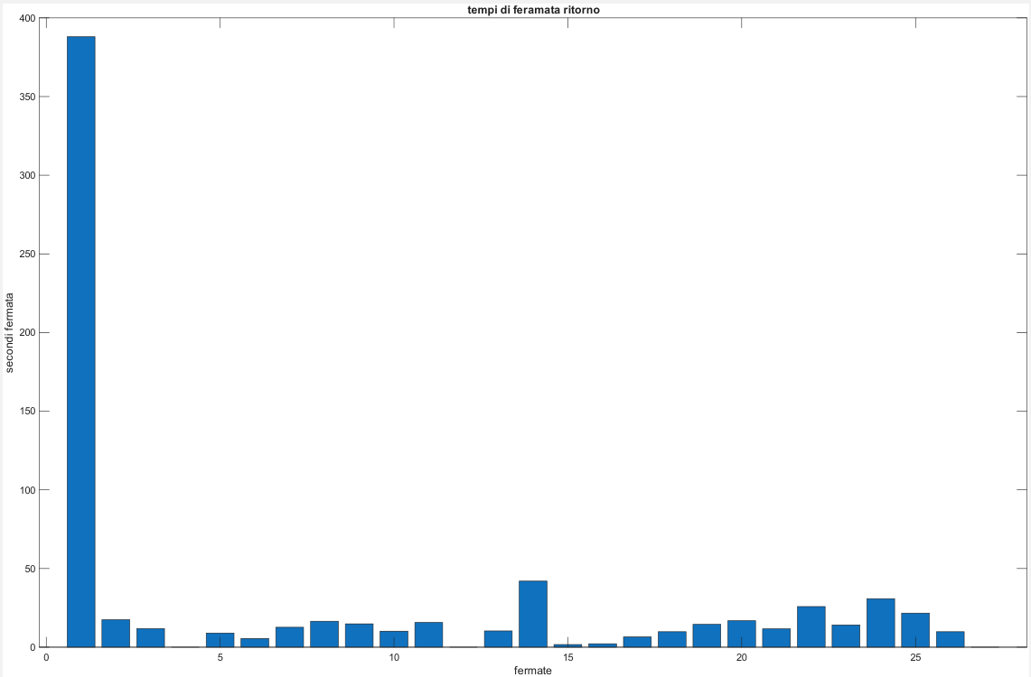
Stima dei tempi di fermata
Lo stesso script calcola la media temporale delle soste validate su tutti i log di dati disponibili. I risultati mostrano che la maggior parte delle soste intermedie è troppo breve per una ricarica significativa. I tempi medi di sosta nella maggior parte delle fermate sono inferiori ai 30-40 secondi.
40s
Linate
Linate
40s
Milano San Felicino
San Felicino Milano

Slide 8
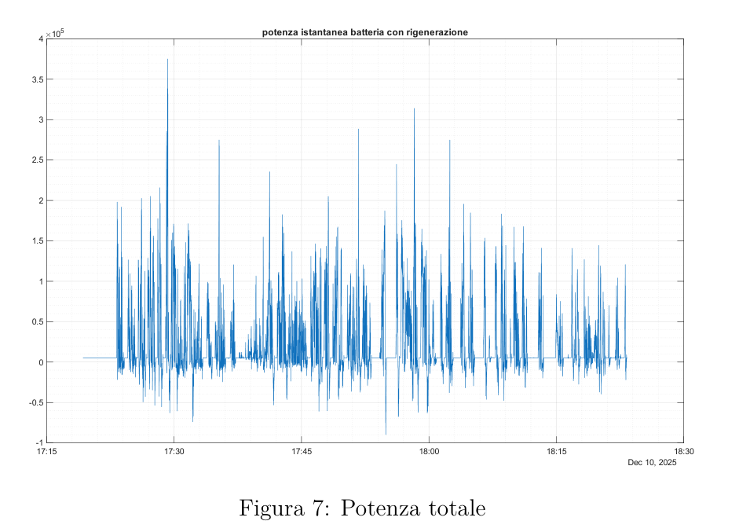
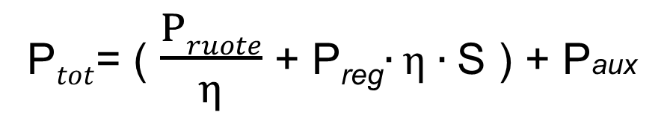
Modello energetico del veicolo
Lo script Energy.m calcola la potenza richiesta alla batteria istante per istante, considerando i dati di accelerazione e velocità campionate e i dati di targa di Autobus Solaris Urbino trovati in letteratura. È stato considerata inoltre una potenza necessaria per i servizi ausiliari di 5kW e un numero di passeggeri medio di 40 in base alla nostra esperienza durante la campagna di raccolta dati.
P$tot$= ( $\frac{Pruote}{η}$ + P_{reg}∙ $η$∙ S ) + Paux
La potenza richiesta alle ruote tiene conto di inerzia (accelerazione), resistenza al rotolamento e resistenza aerodinamica. È stato considerato un fattore di split S=0,4 e un ugual rendimento (η) della trasmissione batteria-ruote sia in senso diretto che in frenata rigenerativa. Per il calcolo della potenza rigenerata in frenata (P_{reg}) si rimanda allo script.

Slide 9
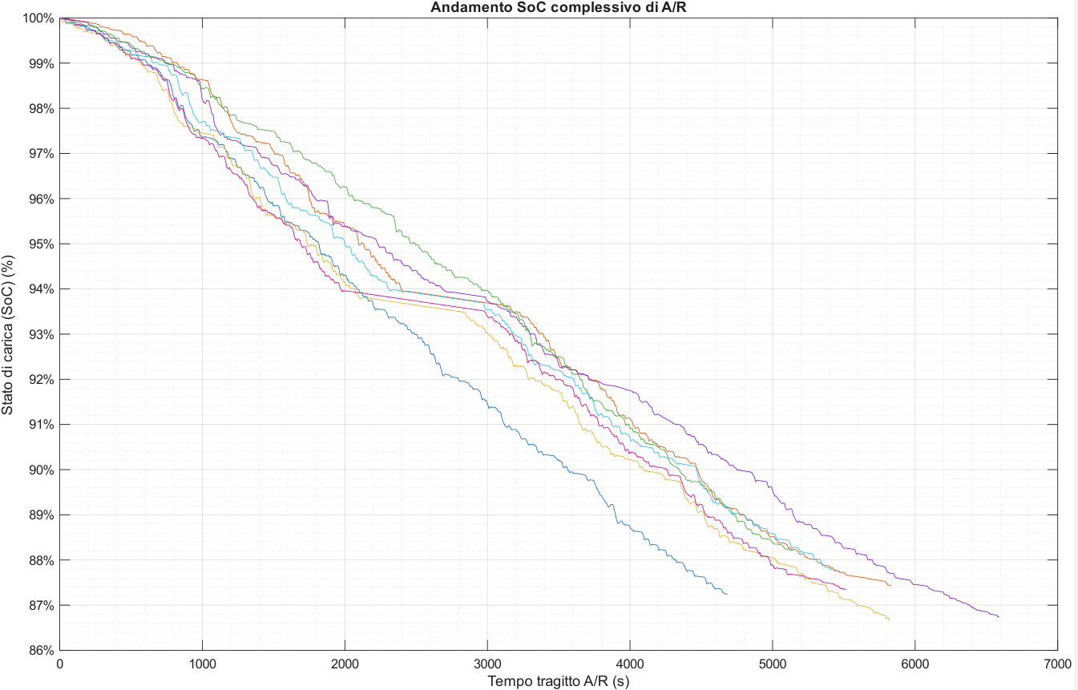


Consumi medi e SoC della batteria
Considerando una capacità della batteria del bus di 300 kWh, il consumo di energia ad ogni corsa andata + ritorno, senza ricariche intermedie, porta la batteria a scaricarsi poco meno del 15%. In particolare, mediamente si consumano 18.3 kWh durante il tragitto di andata e 19.7 kWh durante il ritorno.
Andamenti dello State of Charge (SoC) di ogni log – ciclo A/R
Consumo medio andata
Consumo medio ritorno
18.3 kWh
(6.1% della batteria)
19.7 kWh
(6.6% della batteria)
Consumo totale ciclo A/R
~38 kWh
Qualora si volesse considerare un diverso tipo di autobus, di batteria, un numero diverso di passeggeri o un consumo dei servizi ausiliari diverso (estate/inverno) è sufficiente modificare il dato nello script.

Slide 10
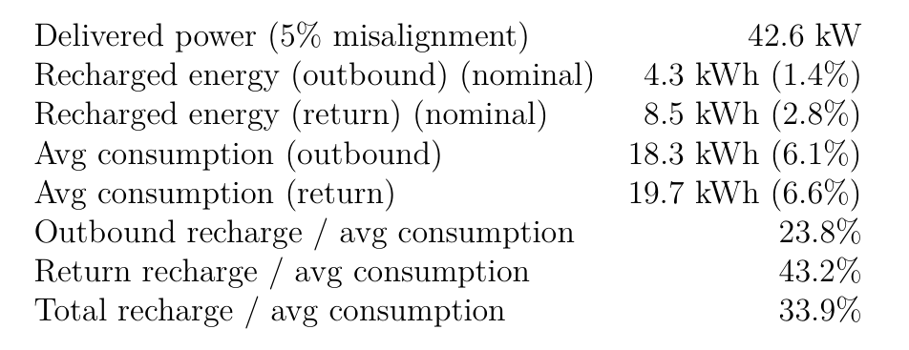

Scenario con ricarica WPT ad ogni fermata
Il primo scenario analizzato è stato quello di installare un pad di ricarica da 50 kW in tutte le 51 fermate della linea. In teoria, questo approccio dovrebbe garantire una ricarica costante lungo tutto il percorso. Sulla base dei tempi medi di fermata precedentemente esposti però, il risultato è inefficiente, come dimostrano i calcoli in WPT.m:
Energia totale ricaricata A/R
12.8 kWh
(4.3% della batteria)
Energia
ricaricata / consumata
~34%
Energia totale consumata A/R
~38 kWh
(12.6% della batteria)
Installare 51 postazioni di ricarica WPT per coprire solamente un terzo del consumo non appare sensato dal punto di vista dell’investimento economico e della complessità di installazione.

Slide 11




Scenario con ricariche WPT strategiche
L'analisi ha rivelato che la chiave non è la frequenza della ricarica, ma la sua durata. Concentrando l'infrastruttura nei punti in cui il bus sosta naturalmente per periodi più lunghi è possibile arrivare a coprire il 100% del consumo. Un plausibile scenario può essere il seguente:
Capolinea Milano
Fermata Linate
Capolinea San Felicino
Tempo di Ricarica: 5 minuti
Tempo di Ricarica: 3 minuti
Tempo di Ricarica: 5 minuti
Potenza di ogni infrastruttura di ricarica:
200 kW

Slide 12
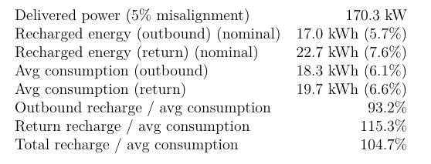
Risultati
In questo scenario si ottengono i seguenti risultati:
Energia totale ricaricata A/R
39.7 kWh
(13.2% della batteria)
Energia
ricaricata / consumata
~105%
Energia totale consumata A/R
~38 kWh
(12.6% della batteria)
I risultati ottenuti indicano dunque che l’energia recuperata con le 3 basi di ricarica WPT copre oltre il 100% del consumo energetico della tratta complessiva di andata e ritorno. Ciò conferma la fattibilità del sistema permettendo di mantenere il SoC costante.

Slide 13



VANTAGGI
Efficienza operativa
Downsizing batteria
Integrazione urbana
Operatività continua, annullando potenzialmente la necessità di rientrare in deposito durante tutta la giornata di servizio.
Avvio della ricarica più veloce rispetto ai pantografi, talvolta macchinosi nella fase di aggancio.
Potenziale downsizing del pacco batterie a bordo, con conseguente riduzione di:
prezzo del veicolo
peso del veicolo
consumo energetico
costi di sostituzione futuri
Impatto visivo quasi o totalmente annullato.
Codice parametrizzato e applicabile a qualsiasi altra linea o bus.
Primo passo verso l’automazione di questa tipologia di mezzi di trasporto pubblico.

Slide 14
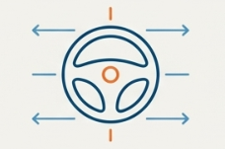
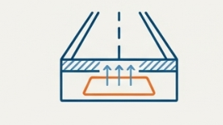

Considerazioni per l’implementazione
Allineamento di Precisione
È necessario un software di assistenza autonomo che permetta al conducente di assicurare un allineamento ottimale con il pad di ricarica, massimizzando l'efficienza e la velocità del processo.
Installazione dell'infrastruttura
Valutazione di due opzioni: pad installati sopra l'asfalto (costi inferiori, distanza minore) o sotto l'asfalto (maggior costo, massima durabilità).
Player di riferimento come InductEV
offrono soluzioni consolidate.
Ottimizzazione delle Soste
La sosta a Linate di 3 minuti è un'ipotesi operativa plausibile. Da validare con l'ente gestore per ottimizzare i flussi di passeggeri e i tempi di servizio. Tempi di ricarica e fermate strategiche sono sempre modificabili.

Slide 15
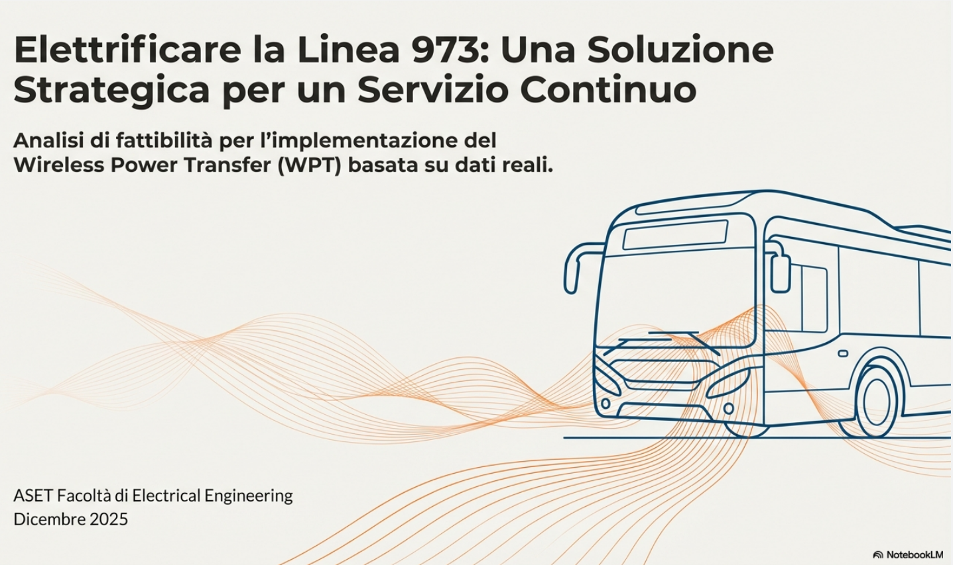
FINE
Grazie per l’attenzione!

